Slide 1
온라인 쇼핑몰 구매 의도 예측
Online Shoppers Purchasing Intention
실전 AI 개발 미니 프로젝트
데이터 분석 · 모델 성능 개선 · 최종 평가
김기열
Notes:
안녕하세요. 온라인 쇼핑몰 구매 의도 예측 미니 프로젝트를 발표하겠습니다.
이번 프로젝트에서는 고객이 쇼핑몰에서 어떤 페이지를 보고 얼마나 머무르는지 같은 방문 행동을 분석해, 실제 구매 여부를 예측했습니다.
데이터 탐색부터 모델 비교, 성능 개선, 그리고 잘못 예측한 사례까지 순서대로 설명드리겠습니다.

Slide 2
프로젝트 목표
실전 AI 개발 미니 프로젝트 |
• Online Shoppers Purchasing Intention 데이터 기반 분류 프로젝트
• 고객의 웹사이트 방문 행동으로 실제 구매 여부(Revenue) 예측
• 여러 분류 모델의 성능을 비교하고 구매 고객을 놓치는 오류(FN) 분석
Notes:
이번 프로젝트의 목표는 고객의 쇼핑몰 방문 행동을 분석해 실제 구매 여부를 예측하는 것입니다.
특히 실제 구매 고객을 최대한 놓치지 않는 것을 중요하게 생각했습니다.
그래서 실제 구매 고객을 얼마나 잘 찾아내는지 나타내는 Recall, 즉 재현율을 핵심 지표로 설정했습니다.
다만 재현율만 높이면 구매하지 않을 고객을 구매한다고 잘못 예측하는 경우도 늘어날 수 있기 때문에, F1-score와 정확도도 함께 고려하면서 성능을 개선했습니다.

Slide 3
데이터 소개
• 12,330개 온라인 쇼핑 세션 / 입력 변수 17개 / 목표 변수 Revenue(구매 여부)
• 구매 여부: True(구매), False(비구매)
• 주요 변수: PageValues(구매에 기여한 페이지 가치), ProductRelated(상품 관련 페이지 조회 수), ExitRates(해당 페이지에서 사이트를 떠난 비율), VisitorType(방문자 유형) 등
• 결측치 없음
Notes:
사용한 데이터는 온라인 쇼핑몰 방문 기록 12,330개입니다.
입력 변수는 17개이고,
예측할 정답은 Revenue, 즉 구매 여부입니다.
PageValues는 페이지 가치, ProductRelated는 상품 관련 페이지 조회 수, ExitRates는 사이트에서 나가는 경향을 나타내는 변수입니다.
이외에도 방문 월과 신규·재방문 여부 등을 사용했습니다.

Slide 4
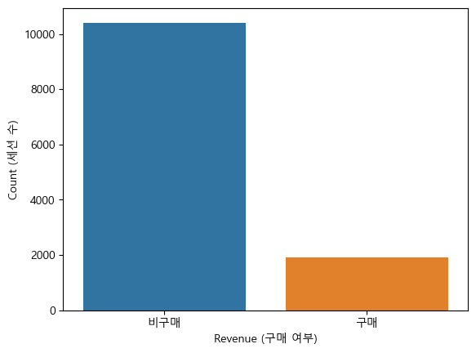
EDA — 구매·비구매 클래스 분포
비구매 84.53% / 구매 15.47%: 클래스 불균형 존재
• 비구매 세션 10,422개 / 구매 세션 1,908개
• 정확도만으로 모델을 평가하기 어려움
• 정밀도(Precision) · 재현율(Recall) · F1-score도 함께 비교
Notes:
먼저 데이터의 구매 여부 비율을 살펴봤습니다.
비구매는 약 84.5퍼센트, 구매는 약 15.5퍼센트로 차이가 컸습니다.
이런 데이터를 클래스 불균형 데이터라고 합니다.
무조건 비구매라고 예측해도 정확도가 높게 나올 수 있기 때문에 정확도만으로 좋은 모델이라고 판단할 수 없습니다.
그래서 재현율과 F1 점수도 함께 비교했습니다.

Slide 5
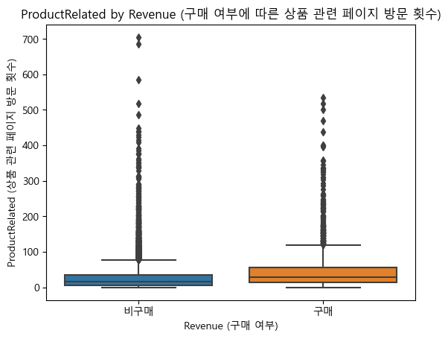
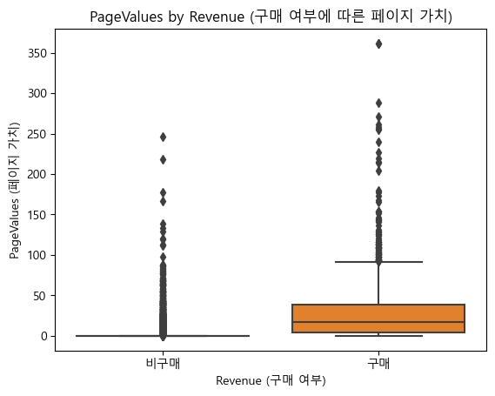
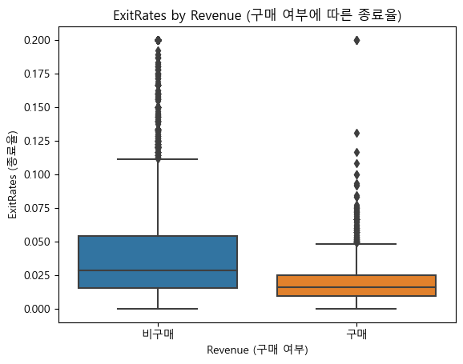
EDA — 구매 행동과 주요 변수
• 구매 세션은 상품 페이지 방문 횟수와 PageValues가 높은 경향
• 비구매 세션은 ExitRates가 높은 경향
Notes:
구매 여부에 따라 방문 행동이 어떻게 다른지도 확인했습니다.
구매 세션은 상품 관련 페이지를 더 많이 보고, PageValues라는 페이지 가치도 높은 경향이 있었습니다.
반면 비구매 세션은 ExitRates, 즉 페이지에서 사이트를 떠나는 비율이 더 높게 나타났습니다.
이런 차이가 구매 예측에 도움이 될 것으로 생각했습니다.

Slide 6
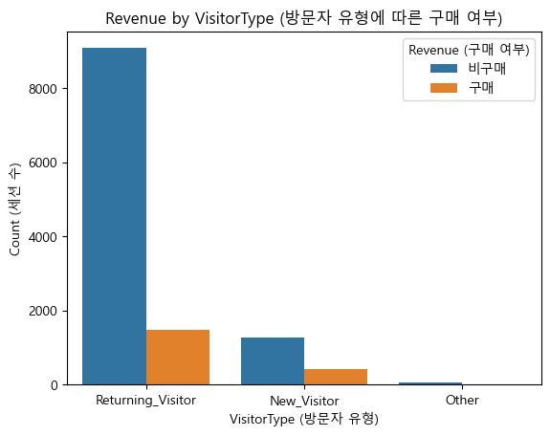
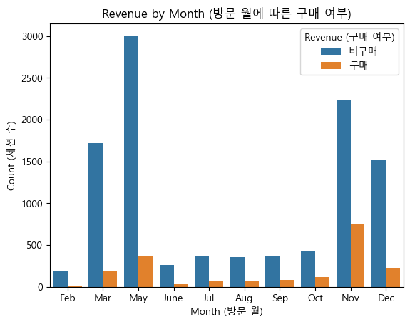
EDA — 방문 유형과 시점
• 신규 방문자 구매율 약 24.91% · 11월 구매율 약 25.35%
Notes:
방문자 유형과 방문 시점도 살펴봤습니다.
신규 방문자의 구매율은 약 24.9퍼센트였고, 11월 구매율은 약 25.4퍼센트였습니다.
따라서 고객이 신규 방문자인지, 어느 달에 방문했는지 같은 정보도 구매 여부를 구분하는 데 활용할 수 있다고 판단했습니다.

Slide 7
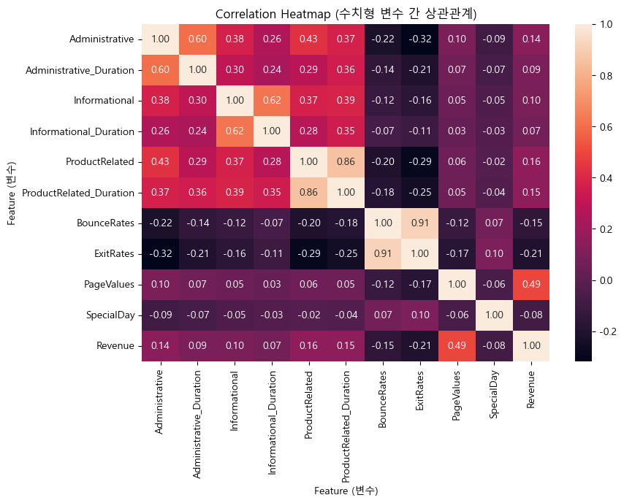
EDA — 주요 변수와 구매 여부의 상관관계
PageValues(페이지 가치)는 Revenue(구매 여부)와 양의 상관관계가 보임
ExitRates(종료율)·BounceRates
(이탈률)는 Revenue와 음의 상관관계가 보임
Notes:
변수와 구매 여부의 상관관계도 분석했습니다.
PageValues는 구매 여부와 양의 상관관계가 있었습니다.
쉽게 말해 페이지 가치가 높을수록 구매한 경우가 많았다는 뜻입니다.
반면 ExitRates와 BounceRates는 음의 상관관계를 보였습니다. 다만 상관관계가 있다는 것이
그 변수가 구매의 직접적인 원인이라는 뜻은 아닙니다.

Slide 8
데이터 전처리 및 분할
• Revenue를 Target(y), 나머지 변수를 Feature(X)로 분리
• Month(방문 월) · VisitorType(방문자 유형) 등 범주형 변수 인코딩
• Train/Test(평가 데이터) 분리(80:20), Train 내부 Validation(검증 데이터) 분리
• 모델 특성에 맞춰 StandardScaler 등 비교
• 최종 평가 시 학습과 동일한 컬럼 삭제 규칙 적용
Notes:
모델 학습을 위해 Revenue를 정답인 y로, 나머지 변수를 입력값 X로 분리했습니다.
Month나 VisitorType처럼 문자로 된 범주형 값은 모델이 사용할 수 있도록 숫자로 변환했습니다.
전체 데이터는 학습용과 테스트용으로 나누고, 학습 데이터 안에서 검증 데이터도 따로 만들었습니다.
검증 데이터는 모델을 비교하고 설정을 고르는 데 사용하고, 테스트 데이터는 최종 성능을 확인하는 데 사용했습니다.

Slide 9
기본 모델 성능 비교
기본 모델 평가 결과
모델 | 정확도 (Accuracy) | 정밀도 (Precision) | 재현율 (Recall) | F1-score (균형 점수)
Dummy | 0.8451 | 0.0000 | 0.0000 | 0.0000
Logistic Regression | 0.8816 | 0.7419 | 0.3613 | 0.4859
Decision Tree | 0.8601 | 0.5486 | 0.5471 | 0.5478
Random Forest | 0.8990 | 0.7548 | 0.5157 | 0.6128
Gradient Boosting | 0.9019 | 0.7215 | 0.5969 | 0.6533
• Dummy는 구매 고객을 전혀 맞히지 못함 → 클래스 불균형에 대한 평가 필요
Notes:
먼저 성능을 비교할 기준인 Baseline, 즉 초기 기준 모델을 만들었습니다.
가장 단순한 Dummy 모델은 정확도가 약 84.5퍼센트였지만 실제 구매 고객을 한 명도 찾아내지 못해 재현율이 0이었습니다.
여러 기본 모델 가운데 Gradient Boosting의 F1 점수는 0.6533이었습니다. 이 결과를 출발점으로 삼아 성능을 개선했습니다.

Slide 10
머신러닝 성능 개선
• 상품 페이지 체류시간(ProductRelated_Duration), 이탈률(BounceRates) 컬럼 삭제 비교
• 구매 고객 가중치 1.3 · 1.5 · 2.0 실험
• 파생변수: 상품 페이지 평균 체류시간 · 상품 페이지 방문 비율
• Gradient Boosting / XGBoost의 Optuna(자동 최적화) 탐색
• Recall(재현율)을 중시하면서 F1-score(균형 점수)와 Accuracy(정확도)도 함께 평가
Notes:
성능을 높이기 위해 여러 방법을 실험했습니다.
일부 변수를 제외해 보기도 하고, 구매 고객에 가중치를 다르게 주기도 했습니다.
또한 기존 변수들을 조합해 파생변수를 생성했습니다. 대표적으로 상품 페이지의 평균 체류시간과 전체 방문 중 상품 페이지가 차지하는 방문 비율을 만들었습니다.
이후 DNN 실험에서는 전체 방문 페이지 수, 전체 체류시간, 전체 평균 체류시간, 상품 페이지 체류 비율 등 추가적인 파생변수도 만들어 비교했습니다.
그리고 Optuna라는 파이썬 라이브러리를 활용해 여러 하이퍼파라미터 조합을 자동으로 탐색했습니다.
이 과정에서는 실제 구매가 발생한 세션을 놓치지 않도록 재현율을 중요하게 고려하면서, F1 점수와 정확도도 함께 평가했습니다.

Slide 11
머신러닝 개선 실험 — Validation 성능 비교
기존 Gradient Boosting 및 XGBoost 개선 실험 결과
모델 / 변경 내용 | 정확도 (Accuracy) | 정밀도 (Precision) | 재현율 (Recall) | F1-Score (균형 점수)
GB(그래디언트 부스팅) (컬럼 삭제 · 가중치 없음) | 0.9047 | 0.7127 | 0.6426 | 0.6759
GB(그래디언트 부스팅) (컬럼 삭제 · 가중치 2배) | 0.8991 | 0.6506 | 0.7508 | 0.6971
XGBoost (파생변수 추가) | 0.9007 | 0.6637 | 0.7246 | 0.6928
Optuna XGBoost (최종 후보) | 0.9047 | 0.6767 | 0.7344 | 0.7044
• 가중치 2배 적용 시 GB Recall 0.7508, F1-score 0.6971: 재현율 상승과 정밀도 하락을 함께 확인
• 기본 GB F1 0.6533 → 최종 XGBoost F1 0.7044 (+0.0511, 모델·설정 변경을 포함한 비교)
Notes:
개선 실험 결과입니다. Gradient Boosting에서 구매 고객 가중치를 두 배로 주자 재현율이 0.7508까지 올라갔지만 정밀도는 낮아졌습니다.
즉 구매자를 더 많이 찾아내는 대신, 구매하지 않을 사람을 구매자로 잘못 예측하는 경우도 늘 수 있다는 뜻입니다.
여러 모델과 설정을 비교한 결과 최종 XGBoost의 검증 F1 점수는 0.7044로, 기본 Gradient Boosting의 0.6533보다 0.0511 높았습니다.
이 차이는 모델 변경과 여러 설정 변경을 모두 포함한 결과입니다.

Slide 12
DNN 성능 개선
DNN 실험 | 정확도 (Accuracy) | 재현율 (Recall) | F1-score (균형 점수)
기본 MLP | 0.8966 | 0.5672 | 0.6291
기본 심층 DNN | 0.8905 | 0.4951 | 0.5830
DNN + Scaler/파생변수/BN | 0.8920 | 0.7443 | 0.6807
Optuna DNN | 0.8976 | 0.7082 | 0.6814
• 층 수 증가가 항상 성능 개선으로 이어지지는 않음
Notes:
딥러닝 모델도 비교했습니다. 기본 MLP, 층을 늘린 DNN, 전처리를 적용한 DNN 등을 실험했습니다.
최신 Optuna DNN은 정확도 0.8976, 재현율 0.7082, F1 점수 0.6814를 기록했습니다.
최종 분류 기준값은 0.48입니다. 층을 많이 쌓는다고 항상 성능이 좋아지지는 않았습니다.

Slide 13
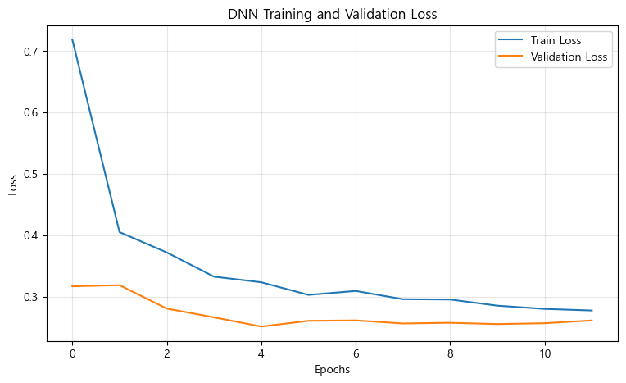
DNN 학습 과정 — Loss 그래프
• Train / Validation(검증 데이터) Loss(손실값) 동반 감소
• 마지막 구간: Train Loss 약 0.28 / Validation Loss 약 0.26
• Early Stopping으로 학습 종료, 검증 손실은 대체로 안정
Notes:
이 그래프는 최신 DNN 학습 결과입니다.
파란 선은 학습 데이터의 손실값, 주황 선은 검증 데이터의 손실값입니다.
처음에 학습 손실이 크게 감소한 뒤 마지막에는 학습 손실이 약 0.28, 검증 손실이 약 0.26 수준에서 안정됐습니다.
Early Stopping을 사용해 검증 손실이 더 이상 개선되지 않을 때 학습을 종료했습니다.
이 그래프는 학습의 안정성을 보여주지만, 모델 선택은 별도의 성능 지표로 판단했습니다.

Slide 14
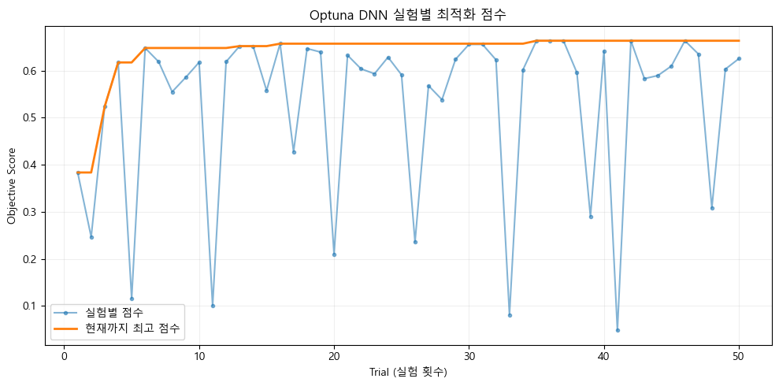
Optuna DNN — 50회 탐색 결과
• 파란 점: 각 실험의 점수 | 주황색: 누적 최고 점수 약 0.6632
Notes:
이 그래프는 Optuna를 이용해 DNN의 학습 설정을 50번 자동으로 탐색한 결과입니다. 가로축은 실험 번호이고 세로축은 각 실험에서 계산한 목적함수 점수입니다. 파란 점은 매 실험의 점수이고 주황색 선은 지금까지 발견한 최고 점수입니다. 예를 들어 다음 실험의 점수가 낮아도 이미 찾은 최고 기록은 바뀌지 않기 때문에 주황색 선은 내려가지 않습니다. 약 17번째 실험 이후 최고 점수 0.6632를 넘어서는 결과가 나오지 않았습니다. 여기서 0.6632는 F1 점수 자체가 아니라 여러 성능 조건을 함께 반영한 탐색용 점수입니다. 이렇게 DNN의 설정을 탐색한 다음, 다음 페이지에서 XGBoost 및 앙상블과 실제 검증 성능을 비교하겠습니다.

Slide 15
최종 후보 — Validation 비교
모델 | 정확도 (Accuracy) | 정밀도 (Precision) | 재현율 (Recall) | F1-score (균형 점수) | ROC-AUC (구분 능력)
Optuna XGBoost | 0.9047 | 0.6767 | 0.7344 | 0.7044 | 0.9275
Optuna DNN | 0.8976 | 0.6565 | 0.7082 | 0.6814 | 0.9228
XGB 70% + DNN 30% | 0.8936 | 0.6221 | 0.7934 | 0.6974 | 0.9286
• Recall(재현율)을 중시하면서 F1-score와 Accuracy(정확도)도 함께 비교
• 앙상블 Recall 0.7934로 가장 높지만 FP 147건, F1 0.6974 → XGBoost 선정
Notes:
최종 후보는 XGBoost, DNN, 그리고 두 모델의 예측을 합친 앙상블입니다.
DNN은 F1 점수 0.6814, 재현율 0.7082를 기록했습니다.
앙상블은 재현율이 0.7934로 가장 높아 실제 구매자를 더 많이 찾아냈지만, 구매하지 않은 고객을 구매한다고 잘못 판단한 FP가 147건으로 늘었습니다.
반면 XGBoost는 F1 점수 0.7044, 정확도 0.9047로 더 균형 잡힌 결과를 보였습니다.
그래서 재현율뿐 아니라 정확도, F1 점수, 관리와 해석의 편의성을 고려해 XGBoost를 선택했습니다.

Slide 16
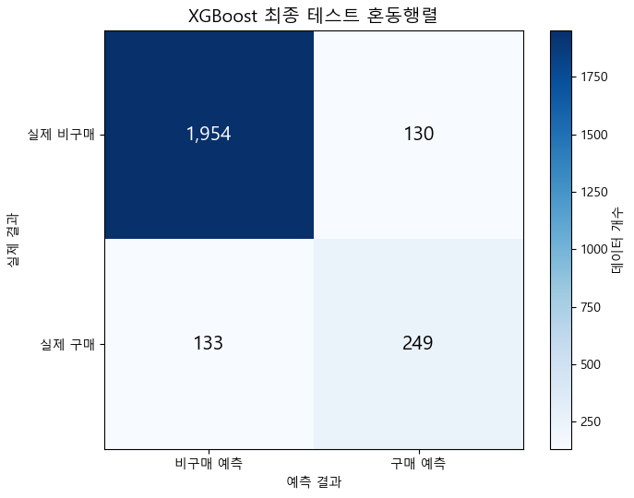
최종 Test — 혼동행렬
• TN(비구매 정답) 1,954 · FP(비구매→구매 오판) 130
• FN(구매→비구매 오판) 133 · TP(구매 정답) 249
• 실제 구매 382건 중 249건 예측
• 구매 고객 133건을 놓침
Notes:
이제 선택한 XGBoost의 최종 테스트 결과입니다.
혼동행렬은 예측을 네 가지 경우로 나누어 보여줍니다.
실제 비구매를 맞힌 TN은 1,954건이고, 실제 구매를 맞힌 TP는 249건입니다.
반대로 비구매를 구매로 잘못 예측한 FP는 130건, 실제 구매를 놓친 FN은 133건입니다.
특히 실제 구매가 발생한 382개 세션 중 133개 세션을 놓쳤다는 점이 중요한 한계입니다.

Slide 17
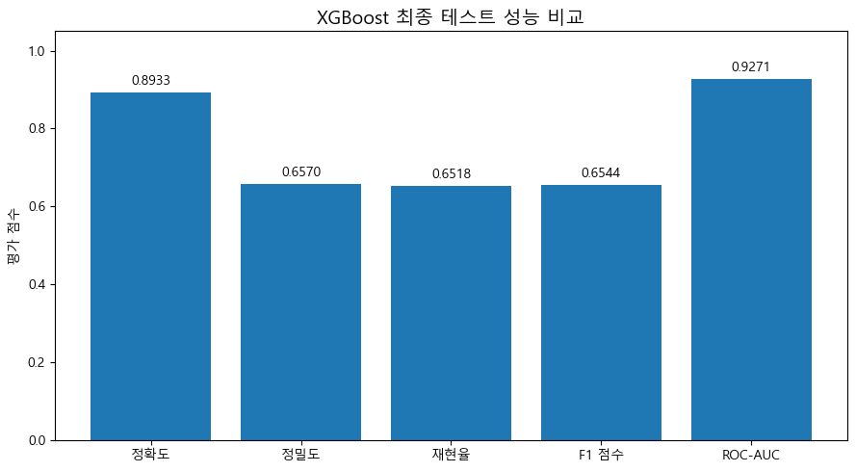
최종 Test — 성능 지표
• Accuracy(정확도) 0.8933
• Precision(정밀도) 0.6570
• Recall(재현율) 0.6518
• F1-score(정밀도·재현율 균형) 0.6544
• ROC-AUC(구분 능력) 0.9271
Notes:
테스트 성능을 숫자로 정리하면 정확도는 0.8933, 정밀도는 0.6570, 재현율은 0.6518, F1 점수는 0.6544, ROC-AUC는 0.9271입니다.
정밀도는 구매라고 예측한 고객 중 실제 구매한 비율이고, 재현율은 실제 구매 고객 중 모델이 찾아낸 비율입니다.
F1 점수는 이 두 지표의 균형을 나타냅니다.
따라서 정확도가 약 89퍼센트라고 해서 구매 고객도 그만큼 잘 찾아낸다는 뜻은 아닙니다.

Slide 18
Validation과 Test 결과 해석
지표 | Validation | Test | 차이
정확도 (Accuracy) | 0.9047 | 0.8933 | -0.0114
정밀도 (Precision) | 0.6767 | 0.6570 | -0.0197
재현율 (Recall) | 0.7344 | 0.6518 | -0.0826
F1-score (균형 점수) | 0.7044 | 0.6544 | -0.0500
ROC-AUC (구분 능력) | 0.9275 | 0.9271 | -0.0004
• ROC-AUC는 거의 유지, 고정 임계값에서 Recall·F1 하락
Notes:
검증 데이터와 테스트 데이터의 결과를 비교했습니다.
ROC-AUC는 0.9275에서 0.9271로 거의 유지됐습니다.
하지만 재현율은 0.7344에서 0.6518로, F1 점수는 0.7044에서 0.6544로 낮아졌습니다.
즉 구매와 비구매를 구분하는 전반적인 능력은 비슷했지만, 분류 기준값 0.5로 실제 구매자를 찾아내는 성능은 테스트에서 떨어졌습니다.
향후에는 새로운 독립 데이터로 성능을 다시 확인할 필요가 있습니다.

Slide 19
오분류 분석 — FP와 FN
• Test(평가 데이터) 전체: FP(비구매→구매 오판) 130건 / FN(구매→비구매 오판) 133건
• FP(비구매→구매 오판): 실제 비구매인데 구매로 예측한 경우
- FP의 PageValues(구매에 기여한 페이지 가치) 평균 26.97 (실제 비구매 전체 2.09)
• FN(구매→비구매 오판): 실제 구매인데 비구매로 예측한 경우
- FN의 PageValues(구매에 기여한 페이지 가치) 평균 3.38 (실제 구매 전체 25.21)
• 구매 행동이 비슷하거나 PageValues가 낮은 세션에서 오분류 발생
Notes:
이제부터는 모델이 어떤 고객을 잘못 예측했는지 분석하겠습니다.
테스트 데이터에서 FP는 130건, FN은 133건이었습니다.
FP는 실제 비구매인데 구매한다고 잘못 판단한 경우이고, FN은 실제 구매인데 비구매라고 판단한 경우입니다.
FP 고객의 평균 PageValues는 26.97로 일반적인 비구매 고객보다 높았습니다. 반면 FN 고객의 평균 PageValues는 3.38로 일반적인 구매 고객보다 낮았습니다.
즉 구매 행동과 비슷한 비구매 고객을 구매자로 오해하거나, 페이지 가치가 낮은 실제 구매 고객을 놓치는 경향이 있었습니다.

Slide 20
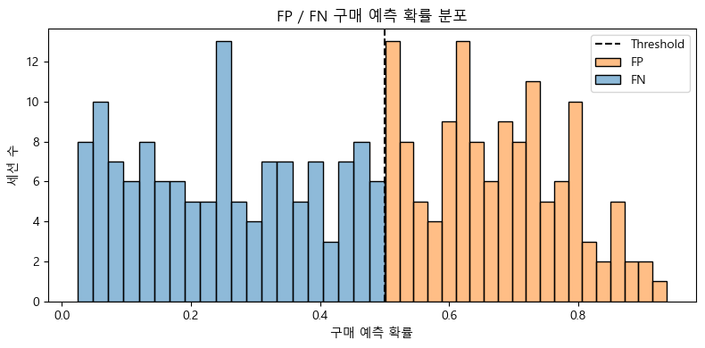
오분류 분석 — FP / FN 예측 확률 분포
• 파란색 FN(구매→비구매 오판): 실제 구매했지만 비구매로 예측 | 주황색 FP(비구매→구매 오판): 실제 비구매지만 구매로 예측
• 점선 0.50: 분류 임계값 | Test에서 FP(비구매→구매 오판) 130건, FN(구매→비구매 잘못 판단) 133건 발생
Notes:
이 그래프는 잘못 예측한 고객들에게 모델이 부여한 구매 확률의 분포입니다.
점선 0.5는 구매와 비구매를 나누는 기준값입니다. 파란색 FN은 실제로 구매했지만 구매 확률이 기준보다 낮게 나와 놓친 경우이고,
주황색 FP는 실제로 구매하지 않았지만 구매 확률이 기준보다 높게 나온 경우입니다.
기준값을 낮추면 놓치는 구매 고객이 줄어들 수 있지만 FP가 늘어날 수 있습니다.
따라서 실제 서비스에서는 두 오류의 비용을 고려해 기준값을 정해야 합니다.

Slide 21
오분류 분석 — 방문자 유형과 월
• 재방문 고객: FP(비구매→구매 오판) 121건 / FN(구매→비구매 오판) 113건 | 신규 방문 고객: FP(비구매→구매 오판) 9건 / FN(구매→비구매 오판) 20건
• 11월: FP(비구매→구매 오판) 49건 / FN(구매→비구매 오판) 72건
Notes:
방문자 유형과 월별로 오류를 나누어 봤습니다.
재방문 고객에서는 FP가 121건, FN이 113건이었고,
신규 방문 고객에서는 FP가 9건, FN이 20건이었습니다.
11월에는 FP 49건, FN 72건이 발생했습니다.
다만 오류 건수는 해당 집단의 방문자 수에 영향을 받기 때문에, 건수가 많다는 이유만으로 예측 성능이 더 나쁘다고 단정할 수는 없습니다.
다음으로는 유입 경로별 오류를 살펴보겠습니다.

Slide 22
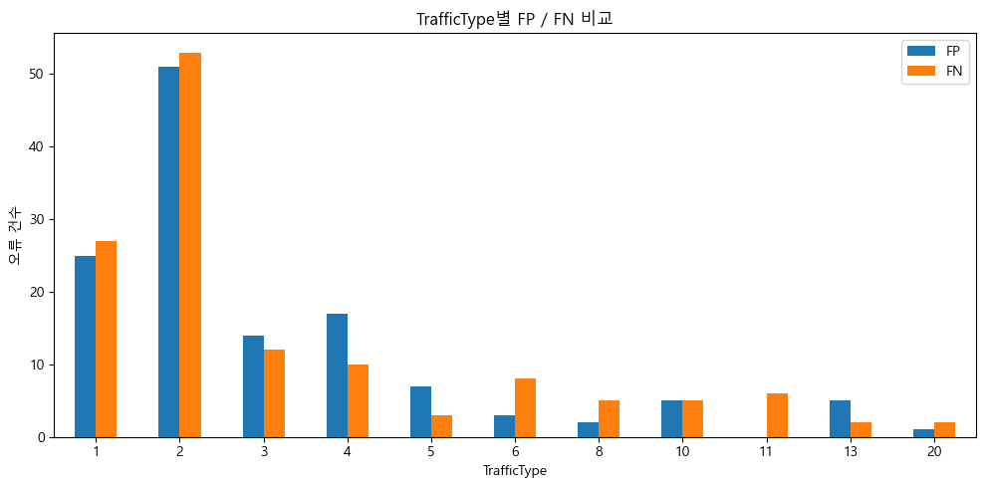
오분류 분석 — TrafficType별 FP / FN
• TrafficType(유입 경로 유형) 2에서 FP(비구매→구매 오판) 51건 / FN(구매→비구매 오판) 53건으로 오류 건수가 가장 많음
• 유입 경로별 방문 수가 달라 오류 건수만으로 성능을 단정할 수 없음
Notes:
이번에는 TrafficType, 즉 고객의 유입 경로 유형별로 오류를 비교했습니다.
TrafficType 2에서 FP 51건, FN 53건으로 오류 건수가 가장 많았습니다.
다만 이 유형의 전체 방문 수가 많아서 오류 건수가 많을 수도 있습니다.
따라서 오류 건수만으로 어떤 유입 경로에서 모델 성능이 가장 나쁘다고 단정할 수는 없습니다.
그래서 다음 페이지에서는 방문자 유형별로 실제 구매 고객을 놓친 비율을 살펴보겠습니다.

Slide 23
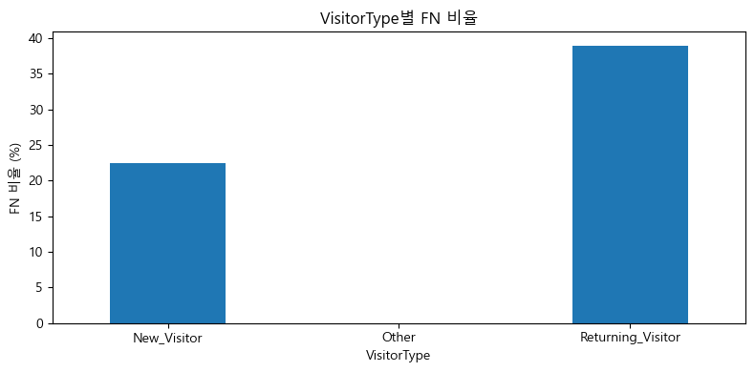
오분류 분석 — VisitorType별 FN 비율
• 재방문 고객 38.97% | 신규 방문 고객 22.47%
• 실제 구매 고객 중 구매하지 않는다고 잘못 예측한 비율
Notes:
이번에는 단순 오류 건수가 아니라, 실제 구매 고객 중 모델이 놓친 비율을 확인했습니다.
재방문 고객은 약 38.97퍼센트, 신규 방문 고객은 약 22.47퍼센트였습니다.
즉 실제로 구매한 재방문 고객을 모델이 상대적으로 더 자주 놓쳤습니다.
따라서 재방문 고객의 행동 특성을 추가로 분석하는 것이 개선 방향이 될 수 있습니다.

Slide 24
EDA와 Feature Importance(변수 중요도) 비교
PageValues
(구매에 기여한 페이지 가치)
구매 세션에서 높음
중요도 1위 (약 0.358)
ExitRates
(해당 페이지에서 사이트를 떠난 비율)
비구매 세션에서 높음
상위 중요 변수
ProductRelated
(상품 관련 페이지 조회 수)
구매 세션에서 높음
상위 중요 변수
Month(방문 월)
11월 구매율 약 25.35%
Month_Nov(11월 여부) 상위 중요 변수
Notes:
앞에서 탐색적 데이터 분석, 즉 EDA에서 확인한 특징이 실제 모델에서도 중요했는지 비교했습니다.
구매 고객에게서 높게 나타난 PageValues는 XGBoost에서도 중요도 1위였습니다.
ExitRates와 ProductRelated 역시 중요한 변수로 사용됐습니다. 또 11월 구매율이 높았던 패턴과 관련해 11월 방문 여부를 나타내는 Month_Nov도 중요한 변수로 나타났습니다.
다만 중요도가 높다는 것은 모델이 예측에 많이 활용했다는 뜻이지 구매의 직접적인 원인이라는 뜻은 아닙니다.

Slide 25
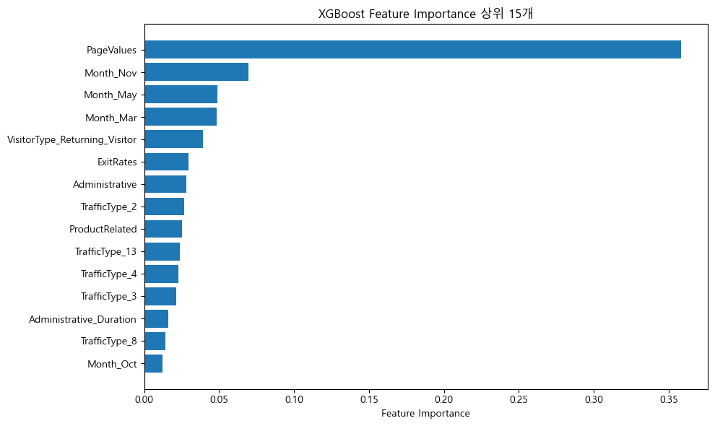
XGBoost 변수 중요도 — 주요 예측 변수
• PageValues(구매에 기여한 페이지 가치) 중요도 약 0.358로 1위 | Month_Nov(11월 여부)·ExitRates(해당 페이지에서 사이트를 떠난 비율)·ProductRelated도 활용
Notes:
이 그래프는 XGBoost의 Feature Importance, 즉 변수 중요도를 보여줍니다. 가장 중요한 변수는 PageValues로 중요도가 약 0.358이었습니다.
다음으로 11월 방문 여부를 나타내는 Month_Nov와 ExitRates, ProductRelated 등도 예측에 사용됐습니다.
앞서 EDA에서 PageValues가 구매 고객과 관련이 크다고 관찰했는데, 실제 모델에서도 중요하게 사용되었다는 점을 확인할 수 있었습니다.

Slide 26
최종 결론 및 고찰
• 문제: 방문 행동으로 구매 여부 예측 | 최종 모델: Optuna XGBoost
• 개선: Recall(재현율) 중시 + F1·정확도 균형 → Validation F1 0.7044 (기본 GB 대비 +0.0511)
• 최종 Test: Accuracy(정확도) 0.8933 / Recall(재현율) 0.6518 / F1-score 0.6544 / ROC-AUC 0.9271
• 한계: 실제 구매 고객 133건을 놓침(FN), 특히 낮은 PageValues와 재방문 구매 세션
• 향후: FP·FN의 실제 비용 비교, 임계값 재검증, 새로운 독립 평가 데이터 확보
Notes:
마지막으로 결과를 정리하겠습니다. 이번 프로젝트에서는 방문 행동으로 구매 여부를 예측하고, 여러 모델과 설정을 비교해 최종적으로 XGBoost를 선택했습니다.
구매 고객을 놓치지 않도록 재현율을 중요하게 고려했지만, F1 점수와 정확도도 함께 살폈습니다.
최종 테스트에서 정확도는 0.8933, 재현율은 0.6518, F1 점수는 0.6544였습니다. 실제 구매 고객 133건을 놓쳤고, 특히 페이지 가치가 낮거나 재방문 고객인 구매 세션에서 오류가 나타났습니다.
앞으로는 FP와 FN의 실제 비용을 비교해 분류 기준을 조정하고, 새로운 독립 데이터로 성능을 검증하고 싶습니다. 이상으로 발표를 마치겠습니다. 감사합니다.

